Slide 1
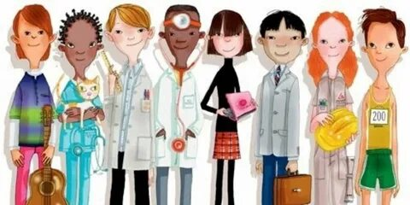
«Профессиограмма»

Slide 2
Ребусы по профессиям | 10 | 20 | 30 | 40 | 50
Бюро находок | 10 | 20 | 30 | 40 | 50
Анаграммы-профессионалы | 10 | 20 | 30 | 40 | 50
Профессии сказочных персонажей | 10 | 20 | 30 | 40 | 50
Памятники профессий г. Новосибирска | 10 | 20 | 30 | 40 | 50

Slide 3
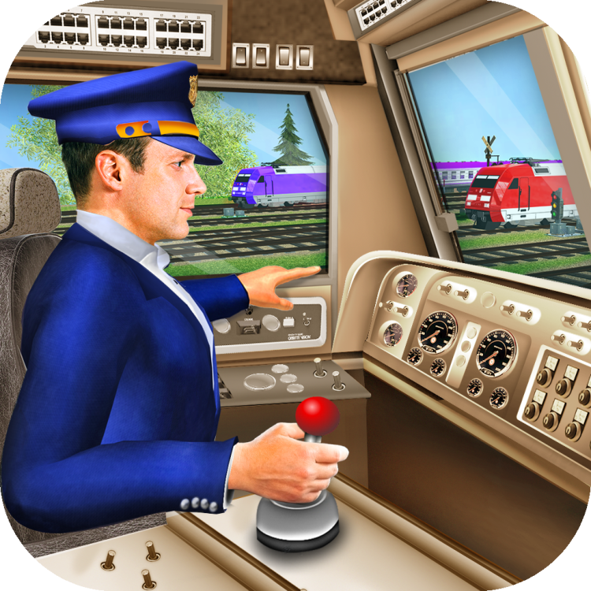
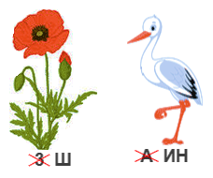
10
Ребусы по профессиям
К Ш
А ИН
МАШИНИСТ

Slide 4
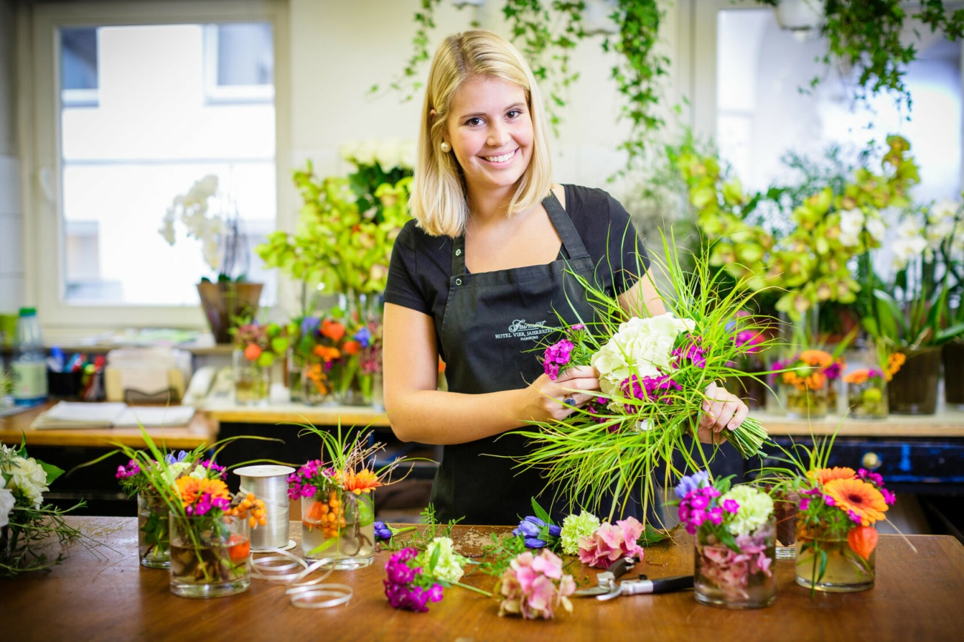
20
Ребусы по профессиям
ФЛОРИСТ

Slide 5
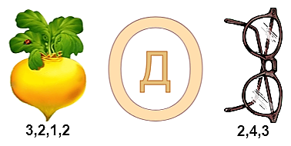
30
Ребусы по профессиям
ПЕРЕВОДЧИК

Slide 6
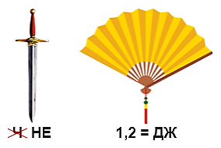
40
Ребусы по профессиям
МЕНЕДЖЕР

Slide 7
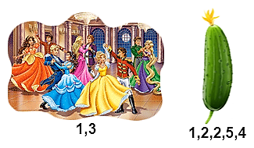
50
Ребусы по профессиям
БЛОГГЕР

Slide 8
10
Бюро находок
К какой профессии принадлежат эти предметы?
ВИЗАЖИСТ

Slide 9
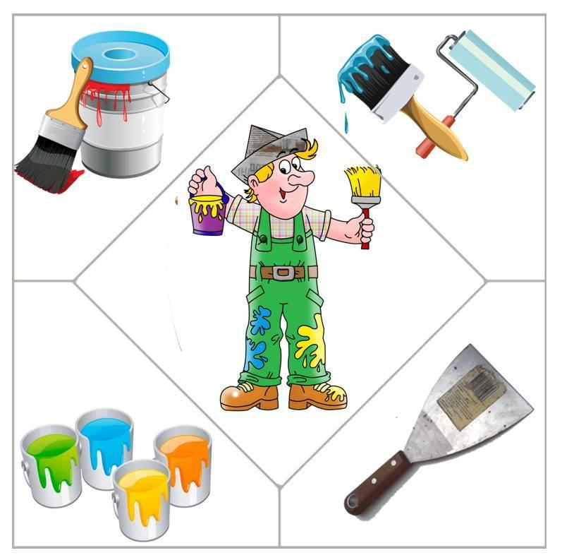
20
Бюро находок
К какой профессии принадлежат эти предметы?
МАЛЯР

Slide 10
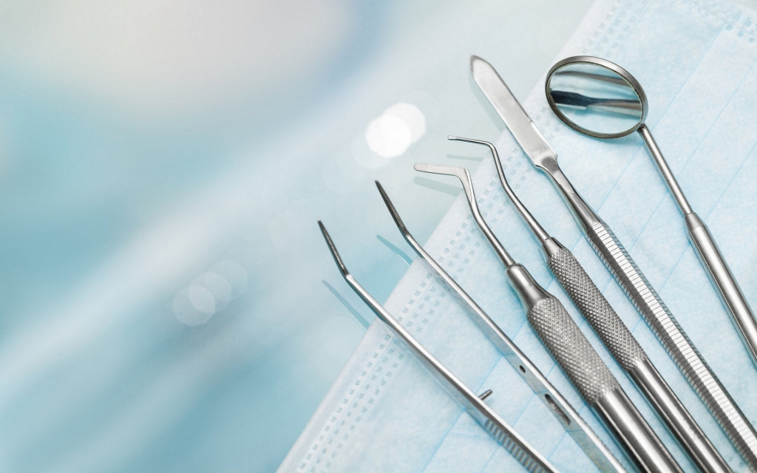
30
Бюро находок
К какой профессии принадлежат эти предметы?
СТОМАТОЛОГ

Slide 11
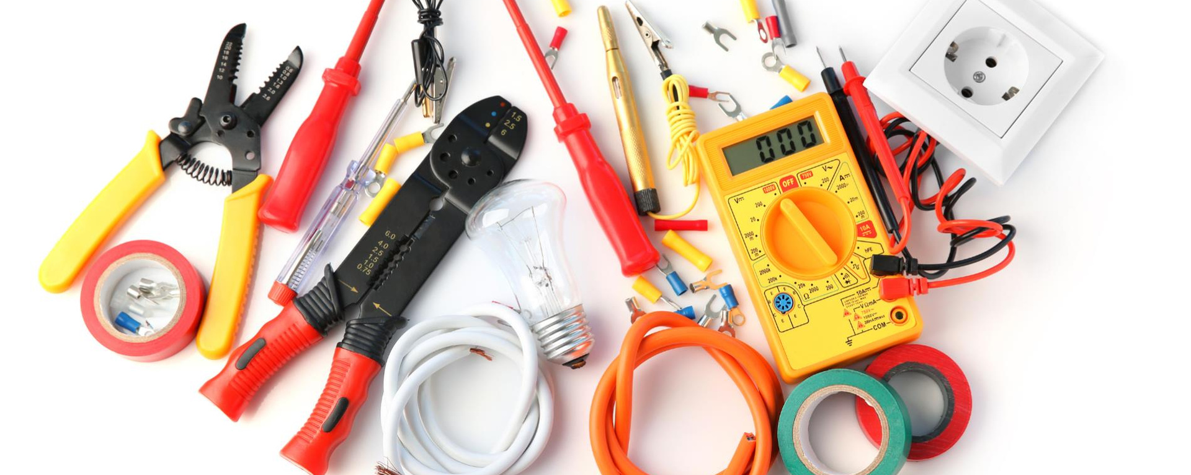
40
Бюро находок
К какой профессии принадлежат эти предметы?
ЭЛЕКТРИК

Slide 12
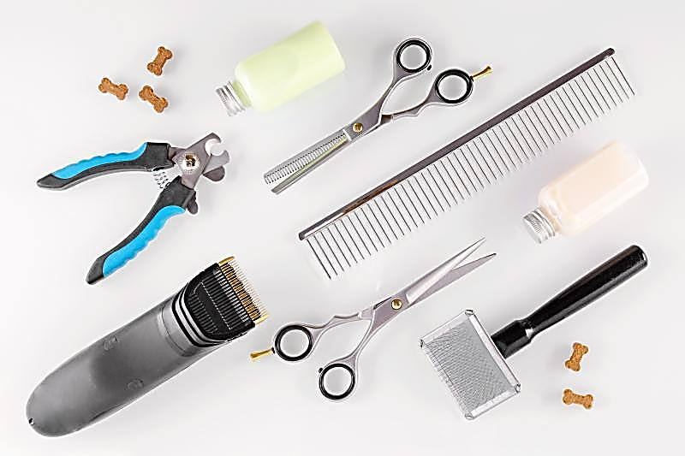
50
Бюро находок
К какой профессии принадлежат эти предметы?
ГРУМЕР

Slide 13
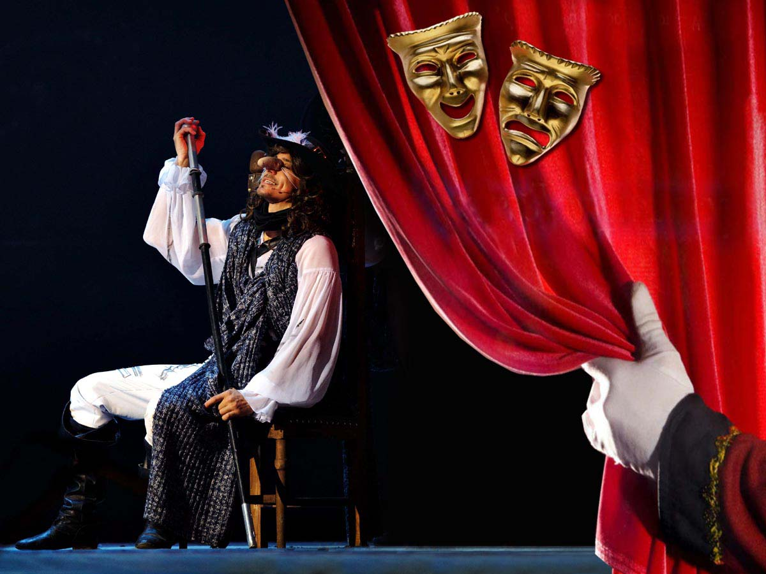
10
Анаграммы-профессионалы
Переставь буквы так,
чтобы получились
названия профессий.
ТЁРКА
Эта профессия заставляет других людей переживать разные эмоции, подталкивает к размышлениям
АКТЁР

Slide 14
20
Анаграммы-профессионалы
Переставь буквы так,
чтобы получились
названия профессий.
КУЛОН
Эта профессия всегда несёт смех, радость, хорошее настроение.
КЛОУН

Slide 15
30
Анаграммы-профессионалы
Переставь буквы так,
чтобы получились
названия профессий.
ВДАРОПЕЦ
Эта профессия самая распространённая. Её мы можем встречать повсеместно. Данная профессия помогает людям сделать правильный выбор товара.
ПРОДАВЕЦ

Slide 16
40
Анаграммы-профессионалы
Переставь буквы так,
чтобы получились
названия профессий.
ДАЙЕЗИНР
Эта профессия является творцом окружающего мира. Люди этой профессии делают так, чтобы человек чувствовал себя комфортно, не испытывал никаких затруднений при пользовании предметами.
ДИЗАЙНЕР

Slide 17
50
Анаграммы-профессионалы
Переставь буквы так,
чтобы получились
названия профессий.
СЮДЕТАСРАС
Эту профессию ещё называют «романтической», о ней мечтает очень много девушек. Эта возможность увидеть мир, общаться с разными людьми. Человек данной профессии ещё называют «стражей безопасности»..
СТЮАРДЕССА

Slide 18
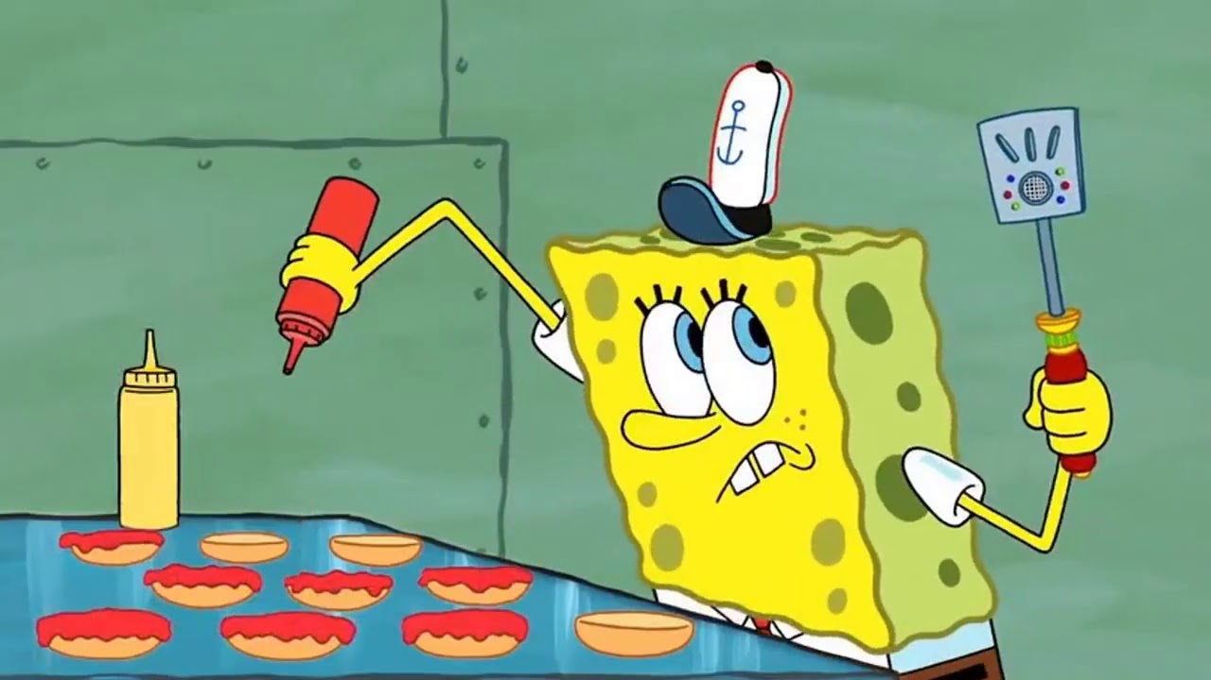
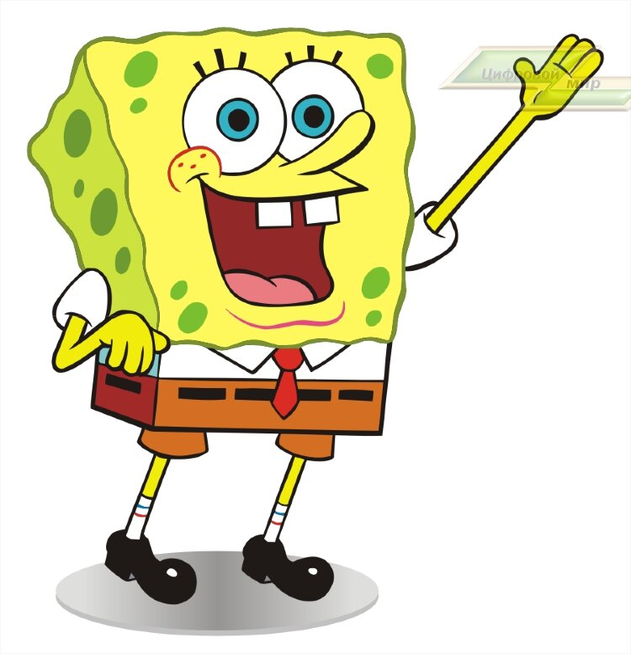
10
Профессии сказочных персонажей
Отгадай, какой профессии данный герой?
ПОВАР

Slide 19
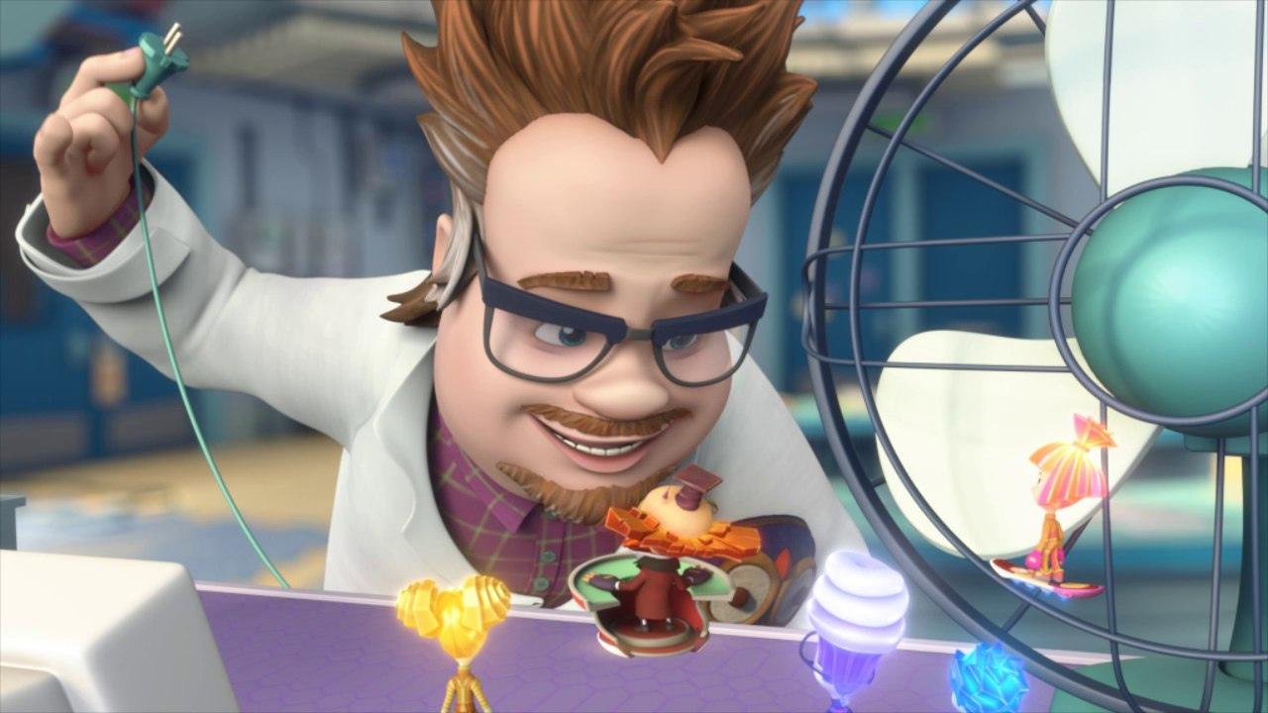
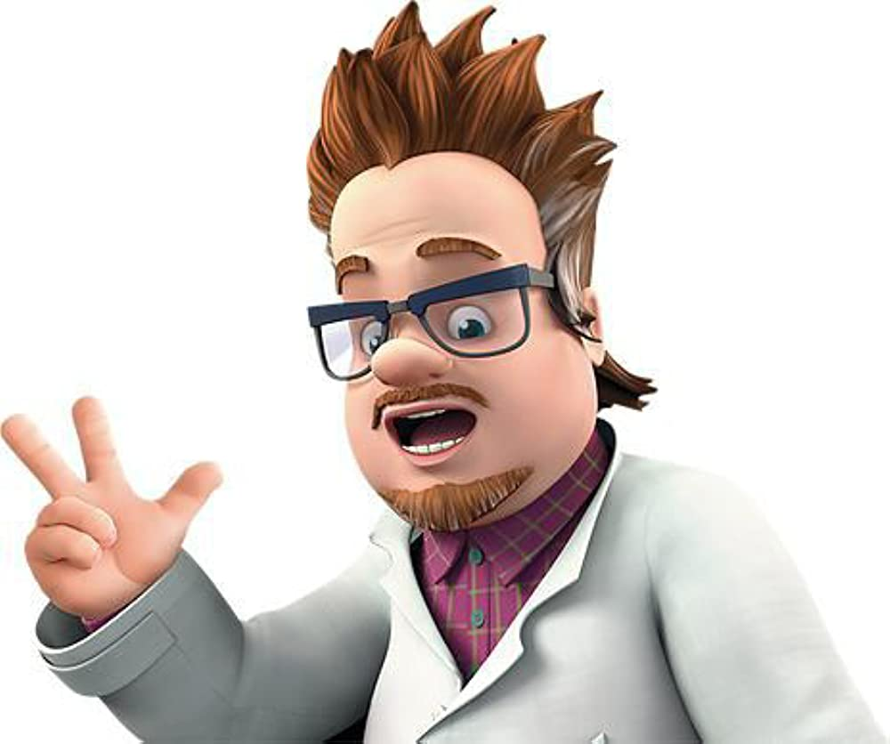
20
Профессии сказочных персонажей
Отгадай, какой профессии данный герой?
УЧЁНЫЙ

Slide 20
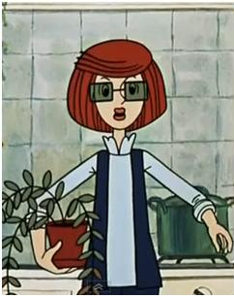
30
Профессии сказочных персонажей
Отгадай, какой профессии данный герой?
ПЕВИЦА

Slide 21
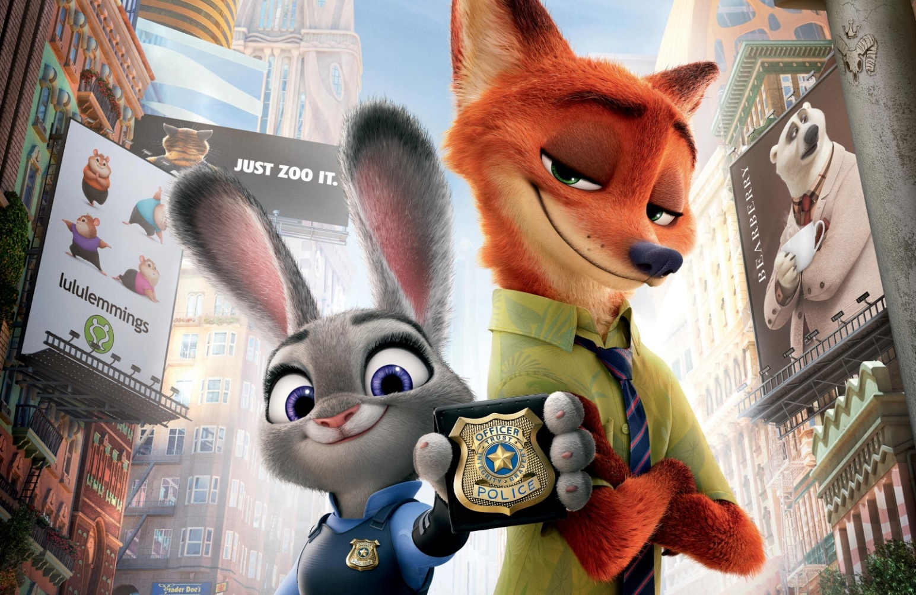
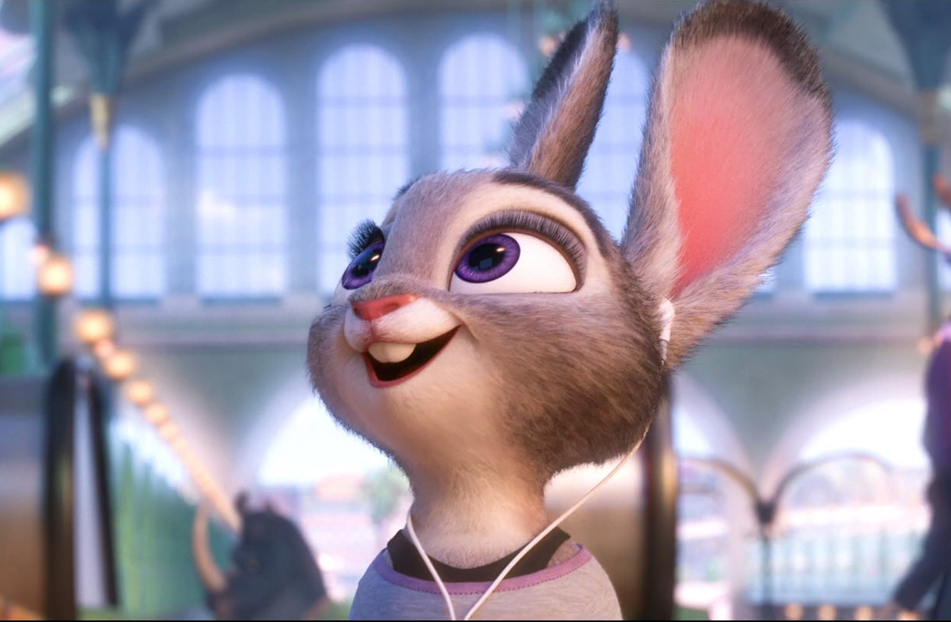
40
Профессии сказочных персонажей
Отгадай, какой профессии данный герой?
ПОЛИЦЕЙСКИЙ

Slide 22
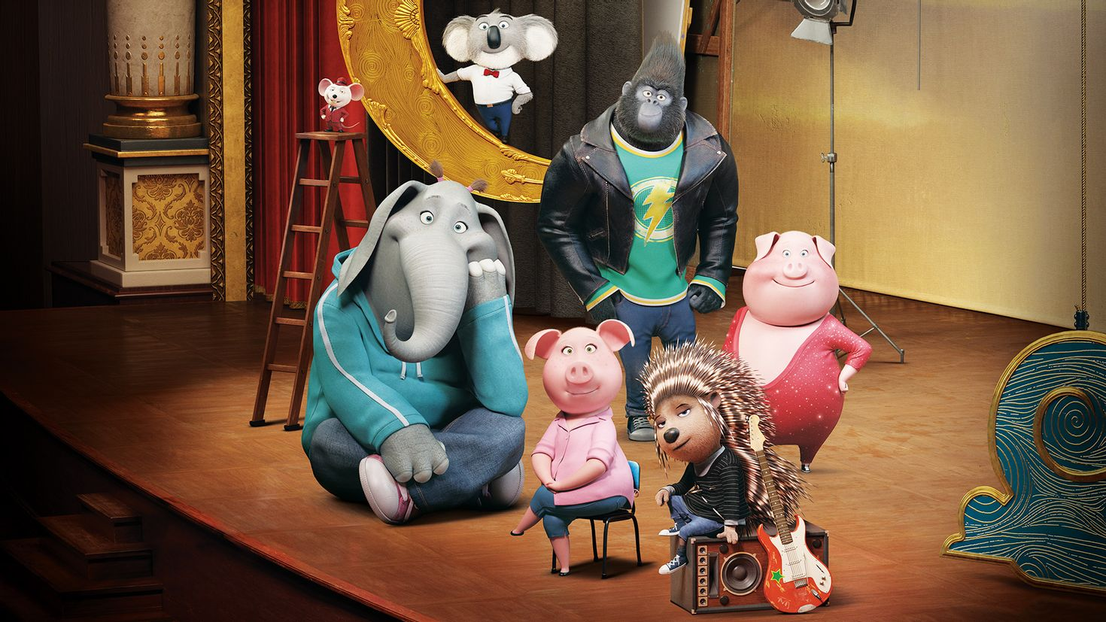
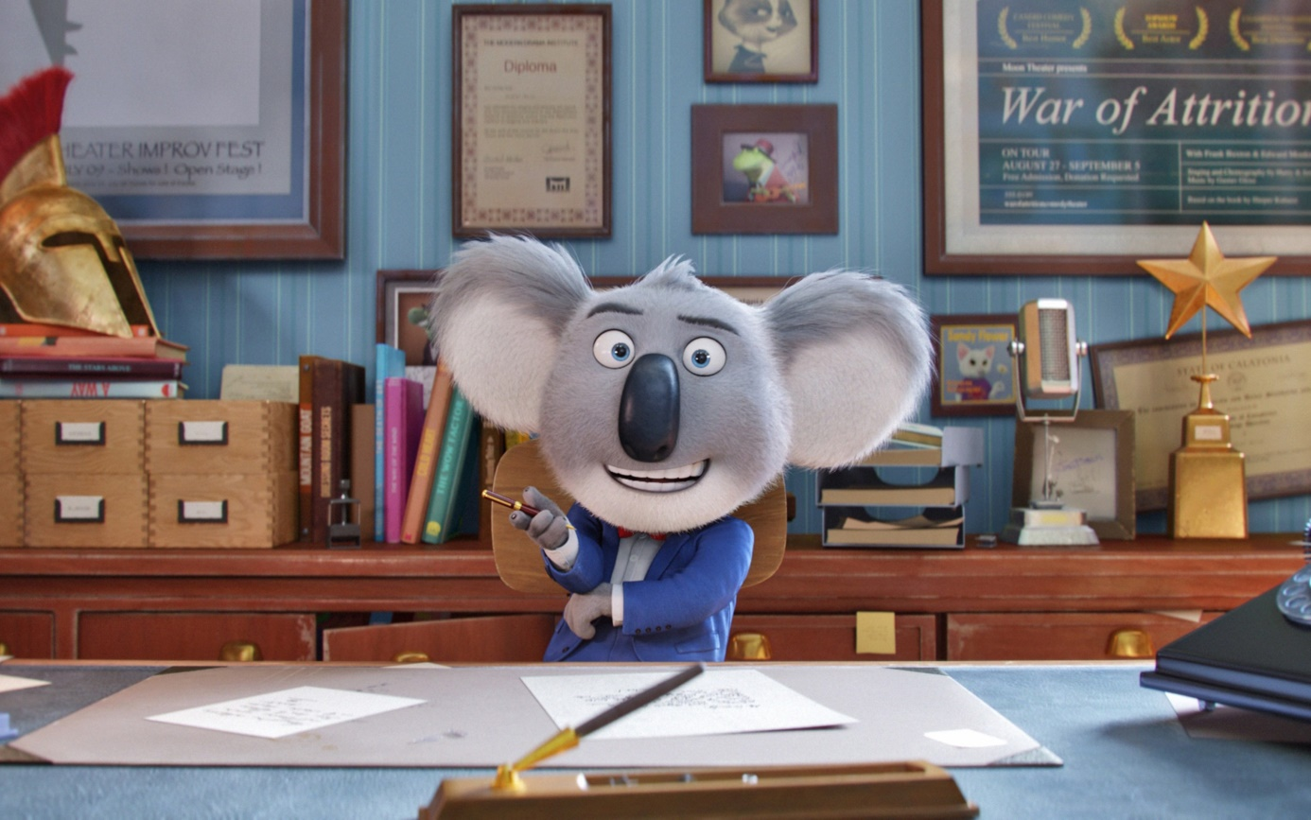
50
Профессии сказочных персонажей
Отгадай, какой профессии данный герой?
ПРОДЮСЕР

Slide 23
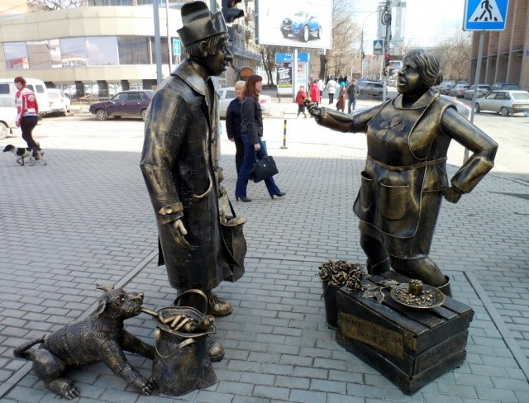
10
Памятники профессий
г. Новосибирска
В 118-ый День рождения Новосибирска, 26 июня 2011 года, возле Центрального рынка появился забавный памятник Покупателю и продавцу, автором которого стал Эдуард Добровольский.
Отгадай, в честь какой профессии посвящён памятник?
РАБОТНИКАМ ТОРГОВЛИ

Slide 24
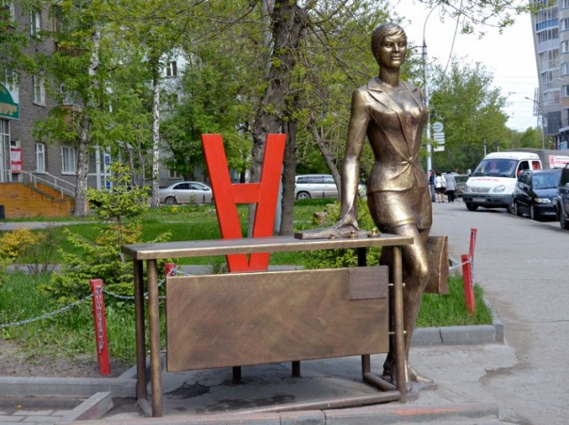
20
Памятники профессий
г. Новосибирска
В народе этот памятник называют Памятником секретарю, Памятником карьеристке и даже Памятником учительнице, потому что стол напоминает школьную парту.
А вообще это памятник всем современным женщинам, которые ни в чем не уступают мужчинам.
Отгадай, в честь какой профессии посвящён памятник?
ДЕЛОВОЙ ЖЕНЩИНЕ

Slide 25
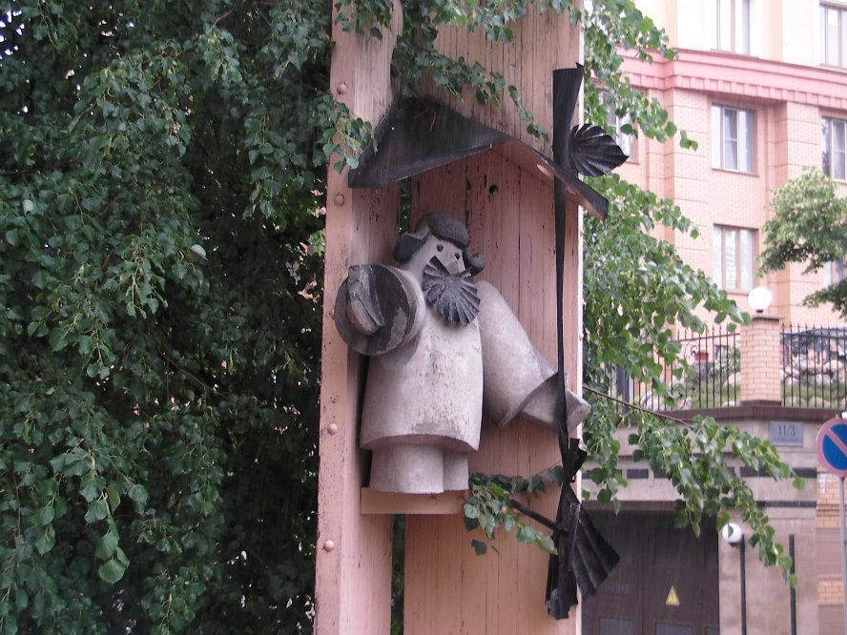
30
Памятники профессий
г. Новосибирска
Отгадай, в честь какой профессии посвящён памятник?
ПАМЯТНИК ДВОРНИКУ

Slide 26
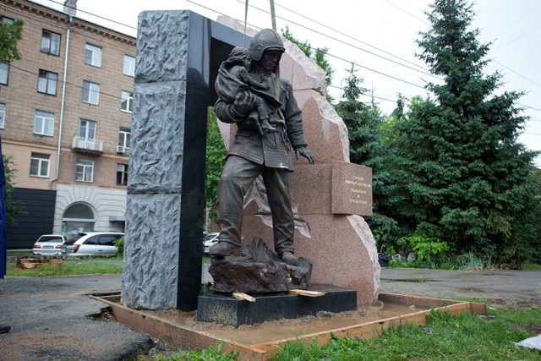
40
Памятники профессий
г. Новосибирска
Памятник героям мирного времени — пожарным и спасателям — появился в Новосибирске в июне 2015 г. Открытие приурочили к 25-летию образования МЧС России.
Отгадай, в честь какой профессии посвящён памятник?
ПАМЯТНИК ПОЖАРНЫМ И СПАСАТЕЛЯМ

Slide 27
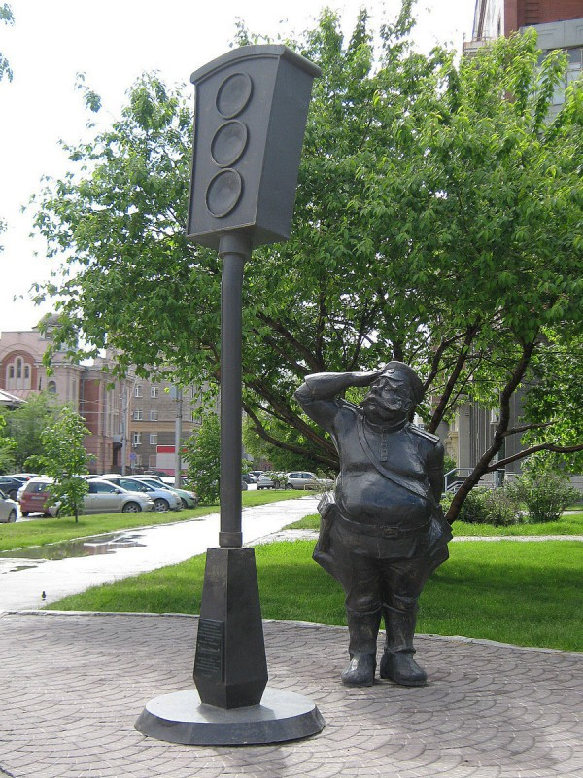
50
Памятники профессий
г. Новосибирска
В 2006 году в честь 70-летия со дня основания ГИБДД в Новосибирске появился Памятник светофору, первый в России.
Композиция – смешной кругленький постовой (поэтому памятник ещё называют «памятник гаишнику») «приветствует» светофор.
Отгадай, в честь какой профессии посвящён памятник?
ПАМЯТНИК ГАИШНИКУ

